Slide 1
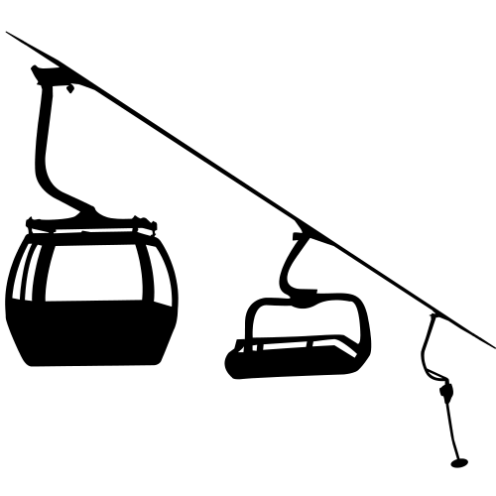
Procédures d’approbation des plans
Conseils et informations
3 novembre 2017
André von der Weid, OFT

Slide 2
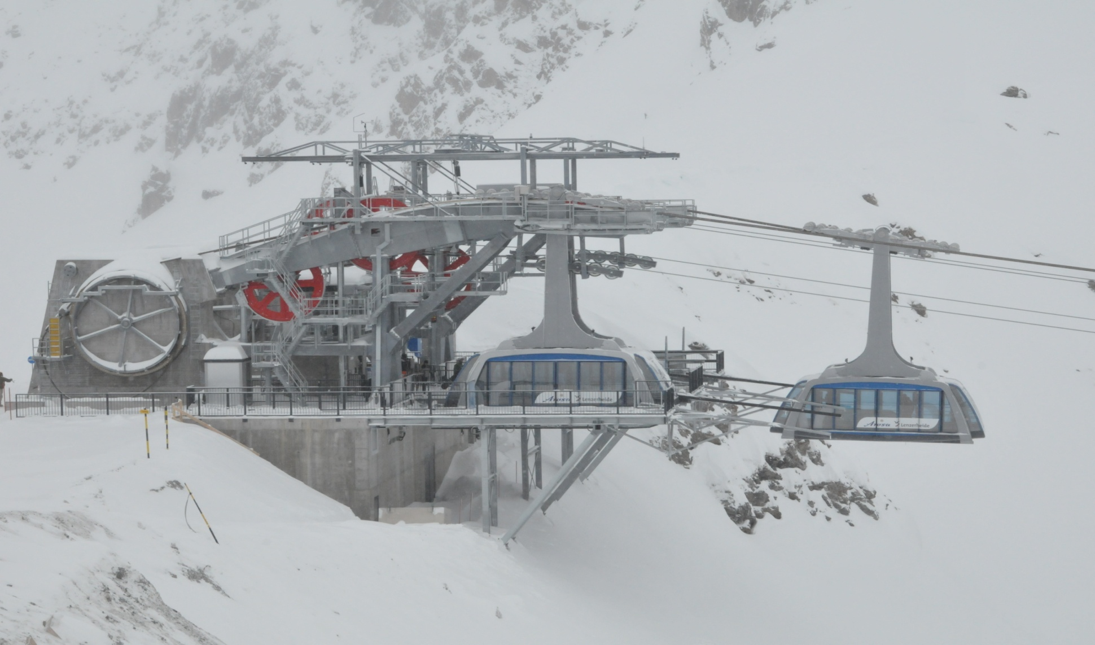
Remarques préliminaires

Slide 3
Sommaire
Partie 1 :
Déroulement de la procédure, conditions à remplir pour l’approbation des plans (AP), bases scientifiques et aides, délais à respecter
Partie 2 :
Conseils, recommandations, exemples tirés de la pratique
Partie 3 :
Perspectives

Slide 4
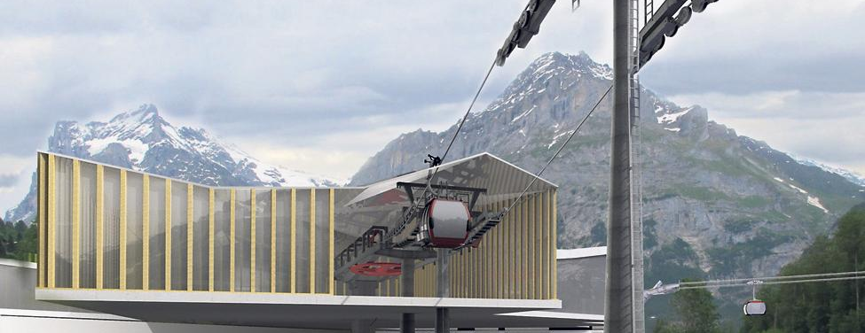
Partie 1 : Procédure d’approbation des plans (PAP), explications

Slide 5
OFT en tant qu’instance dirigeante, AP sous forme de décision générique
Jusqu’en 2006 : plusieurs décisions, plusieurs autorités
À partir du 1er janvier 2007:
  1 décision globale (décision générique) rendue par 1 seule autorité (instance dirigeante, c.-à-d. OFT)
  Toutes les autorisations exceptionnelles requises sont dans la décision générique (par ex. autorisation de défrichement, distance par rapport aux eaux, etc.).
  simplification pour les requérants : 1 seul interlocuteur (OFT, responsable de la procédure) et durée de la procédure plus facile à évaluer

Slide 6
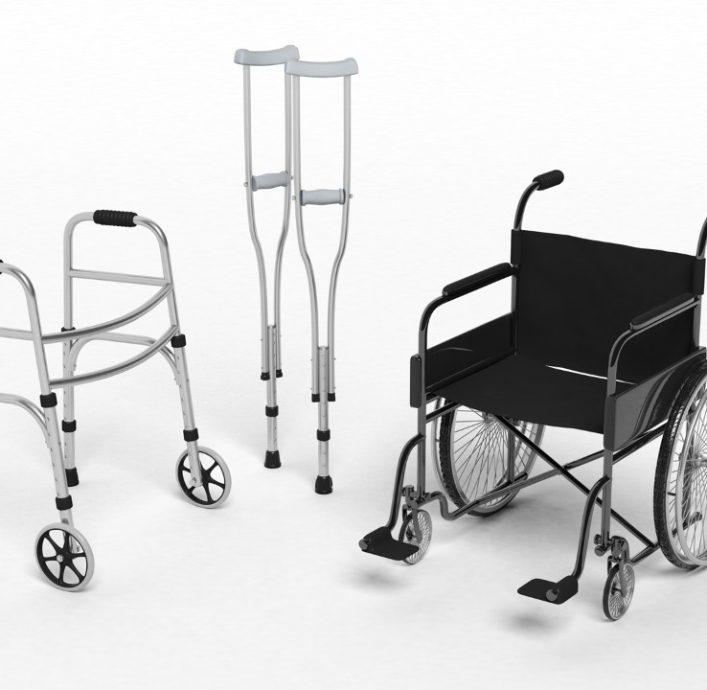
Conditions à remplir – câbles
Art. 3 et 9 LICa :
3 aspects cruciaux : environnement, aménagement du territoire, sécurité
Aides :
Aide à l’exécution «Environnement et aménagement du territoire dans les projets d’installations à câbles» (phase planification)
Directive [1] de l’OFT (sensibilisation et phase d’élaboration de la demande d’approbation des plans)

Slide 7
Bases légales / consultation des autorités concernées
Législation en matière de transports à câbles (LICa et OICa) : principes régissant la procédure et règles d’ordre général
Priorité / validité de la législation sectorielle (par ex. LPE, LPN, OEIE, LEaux, Lfo et LAT) sur le plan matériel/formel
Applicabilité sur la base des dispositions de la LICa
L’OFT n’est pas compétent pour la législation sectorielle.
Prescription légale: implication du canton (art. 12 LICa, qualité de partie) et consultation des autorités fédérales concernées (art. 62a LOGA)
En cas de litige : voies de recours pour canton et procédure de conciliation pour autorités fédérales

Slide 8
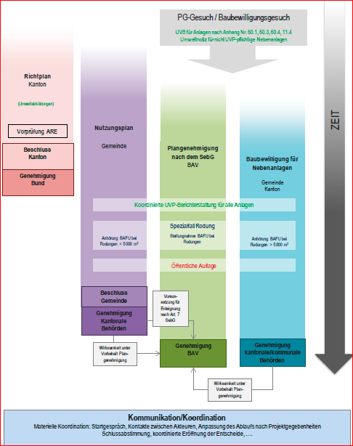
Procédures différentes, coordination obligatoire

Slide 9
Installations à câbles, installations accessoires et autres composantes du projet
Installation de transport à câbles (ITC) : se compose d’ouvrages d’art sur la ligne, de stations, de câbles, de pylônes, d’un moteur, de véhicules, etc.
Composantes du projet : démantèlement des anciennes remontées mécaniques, accès aux stations par la route, installations d’alimentation en électricité, installations de chantier et de transbordement, pistes de chantier, corrections de terrain avec excédent de masse provenant des déblais de construction, ouvrages de sécurisation, raccordements aux pistes, ITC de chantier, canalisations, etc.
Installations accessoires : pistes (nouvelles/modifiées), installations de stationnement et d’enneigement (y c. pompes, lacs de rétention), restaurants, etc.

Slide 10

Instruments permettant de limiter les risques liés au projet ou à la procédure
Demande préalable auprès du canton/de l’autorité fédérale
Séance de lancement avec l’OFT et les autres autorités concernées
Enquête préliminaire (art. 8 OEIE)
Avant-dossier de demande d’AP partie 1 → vérifier si dossier complet, examen matériel partiel

Slide 11
De la conception à la réception écologique de l’ouvrage : chronologie de la réalisation d’une ITC

Slide 12

Que se passe-t-il une fois la demande déposée auprès de l’OFT?
Lancement de la procédure
Consultation à l’interne et auprès des autorités concernées
Délai d’opposition, et si oppositions, échange de correspondance
Éventuellement, visite des lieux
Invitation à être entendu
Résultats intermédiaires sur les aspects techniques
AP / exécution des charges / rapports du SER

Slide 13

Partie 2 : conseils, recommandations et exemples tirés de la pratique

Slide 14

Conseils et recommandations
Les ITC et leur impact sont complexes.
Élaborer des bases de manière complète et en suivant le bon ordre, clarifier les interfaces
Utiliser les aides fournies
Prendre contact avec les cantons et les communes au préalable, présenter le projet
Si nécessaire, faire intervenir une organisation environnementale
Discussions préalables avec l’OFT

Slide 15

De l’aide et non des obstacles
Venant de qui ?
L’OFT n’est pas seulement responsable de la surveillance et des autorisations; fournit également des prestations.
Comment ?
Garantit la transparence, documente la pratique, donne des conseils et apporte un soutien actif.
Pourquoi ?
Veut rendre planifiables et réalisables les projets prêts à être approuvés.

Slide 16
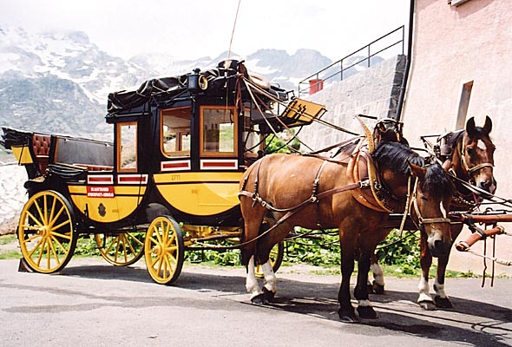
Exemples et contre-exemples tirés de la pratique
Environnement
Planification des utilisations
Expropriation

Slide 17

Exemples et contre-exemples tirés de la pratique
Impliquer les spécialistes au bon moment
par ex. bureau d’étude en planification ou en environnement, chef de projet
Bonnes raisons et moment choisi
Règle d’or : un entrepreneur s’entoure des bonnes personnes et pose les bonnes questions !

Slide 18

Être prêt à discuter → vérifications avant le lancement du projet
Saisissez votre chance !
Il est plus facile de clarifier les questions en suspens, les risques et les difficultés lorsqu’on en discute ensemble
Faire appel à des spécialistes lorsque c’est nécessaire
Visite des lieux
Règle d’or : C’est vous qui êtes à la barre, et nous vous aidons à avancer.

Slide 19

Partie 3 : perspectives
Programme de stabilisation 2017-2019 de la Confédération
Adaptations au nouveau règlement UE relatif aux installations à câbles

Slide 20

Programme de stabilisation 2017
Adaptation de la législation CH
Objectif ultime : garantir le respect des dispositions du frein à l’endettement au cours des prochaines années.
Concrètement, charges administratives allégées pour autorités responsables de l’octroi des autorisations / de la surveillance
Domaine des ITC : modification de la LTV et de la LICa → conséquences sur OICa, OCTICA et OCâbles

Slide 21

Programme de stabilisation 2017 – 2019 : modifications en matière d’ITC (LICa / LTV)
Nouvelle durée des concessions: 40 ans
  (auparavant: 25 ans)
Autorisation d’exploiter : durée indéterminée (doit être liée à une concession valable)
Nouvel art. 15a LICa : plus d’autorisation de modifications nécessaire s’il n’y a aucun impact sur l’environnement, les tiers ou la sécurité

Slide 22

Programme de stabilisation 2017 – 2019 : modifications en matière d’ITC (OICa)
Modifications pour les chefs techniques (CT) :
L’OFT ne certifie plus les CT, mais les entreprises continuent à signaler les changements.
Exigences modifiées pour remplaçants des CT
Garantie des droits acquis pour CT et remplaçants déjà reconnus

Slide 23
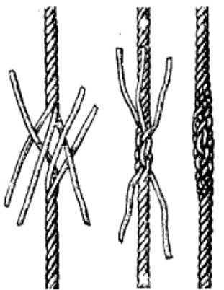
Programme de stabilisation 2017 – 2019 : modifications en matière d’ITC (OICa)
Modifications pour services de contrôle des câbles, installateurs d’attaches d’extrémité et épisseurs
La reconnaissance par l’OFT n’est plus nécessaire pour les épisseurs, les constructeurs de têtes en fonte et à cône de serrage et les services de contrôle des câbles.

Slide 24

Reprise du nouveau
règlement UE relatif aux installations à câbles
Notes:
En plus des changements organisationnels, des changements de personnes

Slide 25

Reprise du nouveau règlement UE
Adaptation des renvois
Modifications (à des fins d’équivalence) :
  Nouvelle mention d’acteurs tels que les importateurs
  Adaptation de la procédure d’évaluation de la conformité
  Réglementation plus complète de la surveillance du marché
  Dispositions transitoires

Slide 26

Reprise du nouveau règlement UE
Délais de transition :
Nouveau règlement UE entré en vigueur, mais applicable à p. du 21/04/2018 seulement
→ jusqu’au 20/04/2018, les demandes d’AP et les évaluations de conformité sont régies par le droit actuel
Entrée en vigueur des modifications découlant du programme de stabilisation prévue pour le 01/01/2018

Slide 27


Questions

